Slide 1

SNS 이미지 분석을 통한 취미별 친구 추천 알고리즘
20201707 안지현
20201839 탁예지
Notes:
SNS 이미지 분석을 통한 취미별 친구 추천 알고리즘

Slide 2
목적 및 필요성
코로나로 인해 오프라인 상에서 새로 친구를 만나기 어려워짐.
SNS를 통해 온라인 상에 관심사나 취미 활동을 이미지와 함께 게시하는 사람들이 증가
이미지를 기반으로 취미나 관심사가 비슷한 사람을 추천해주면 좋겠다

Slide 3
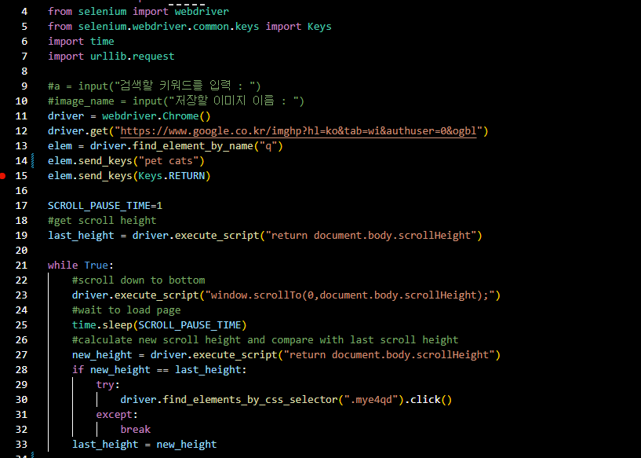
데이터 수집 – 이미지 크롤링
SNS에 많이 올리는 관심사 중 반려동물(강아지,고양이), 골프(골프, 골프채) 관련 이미지 데이터를 대표적으로 선정하여 구글에 있는 각 주제별 관련 물체 이미지를 자체적으로 크롤링
Notes:
데이터 선정이유 및 데이터설명

Slide 4
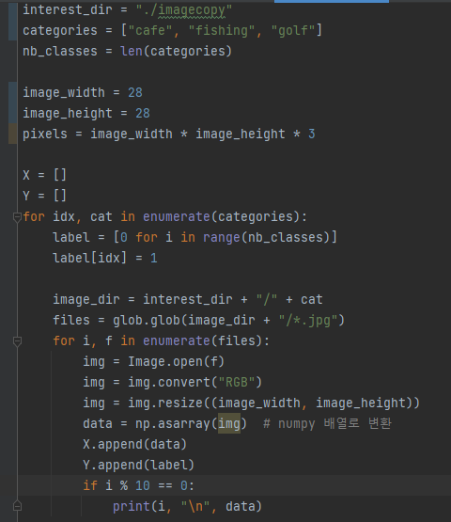

데이터 전처리
수집한 데이터의 사이즈를 28*28로 크기를 모두 같은 크기로 맞춰주고 pixel 값으로 RGB 값을 주어 입력 데이터의 shape은 (2300, 28, 28, 3)이다.
MLP에 입력하기 위해 입력 값을 reshape하여 1차원 텐서로 바꾸어 주었고, 또한 특성 값을 0-1 사이로 정규화 해주었다.
Notes:
데이터 선정이유 및 데이터설명

Slide 5
하이퍼 파라미터 간단 튜닝 및 설명
학습, 예측, 일반화성능평가
최적화 함수 : Adam()
손실 함수 : Categorical cross-entropy
활성화 함수 : 은닉층 – relu , 출력층 – softmax
로 고정하였다

Slide 6
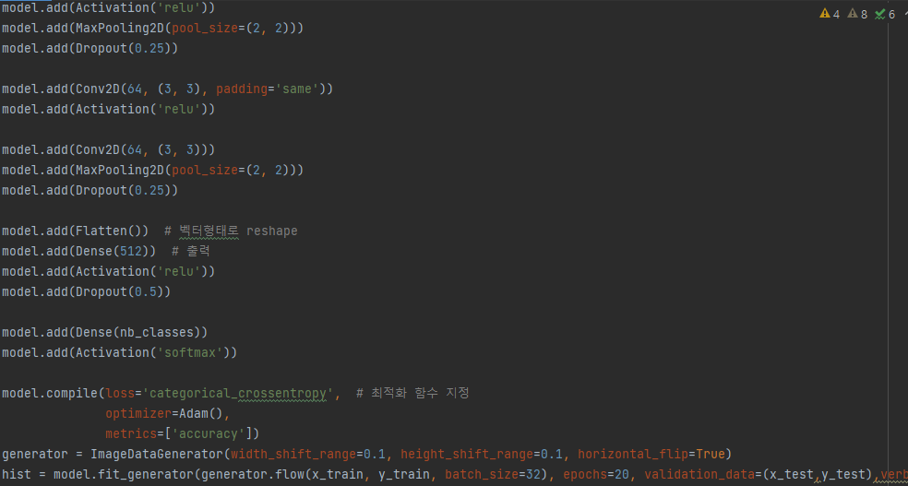
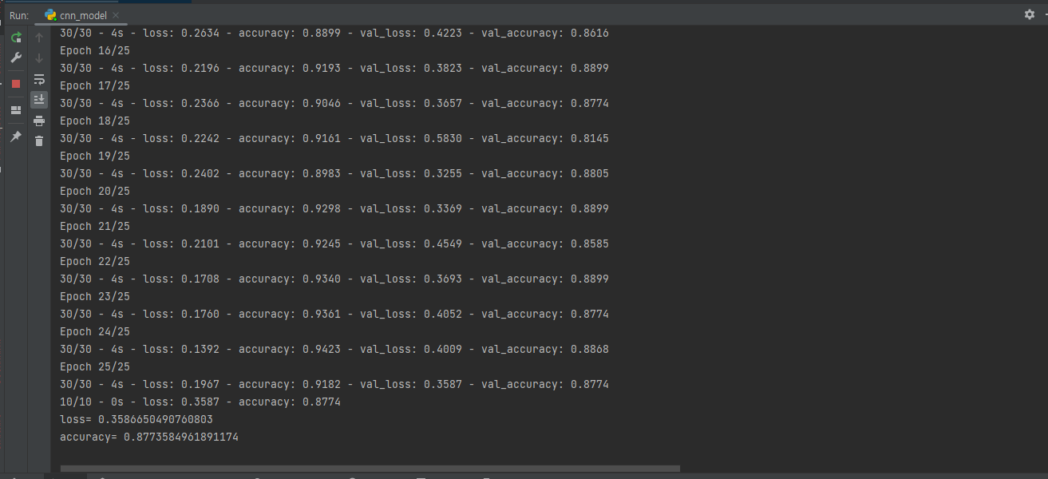
성능비교 - CNN
Cnn 모델의 구조는 컨볼루션 층과 풀링층을 번갈아 사용하여 은닉층을 쌓고 중간에 드롭아웃을 넣었으며, 마지막 은닉층에는 Fully-connect로 연결하였다.
또한 이미지 데이터가 부족하여 ImageDataGenerator 클래스를 통해 이미지 증식을 진행하여 학습을 했음
결과는 세가지 모델 중 가장 학습이 잘 되었으나 여전히 과소 적합 된 모습을 볼 수 있다.

Slide 7
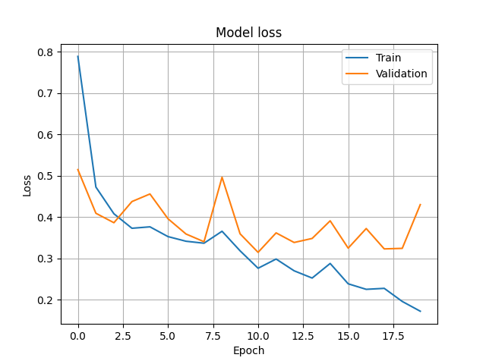
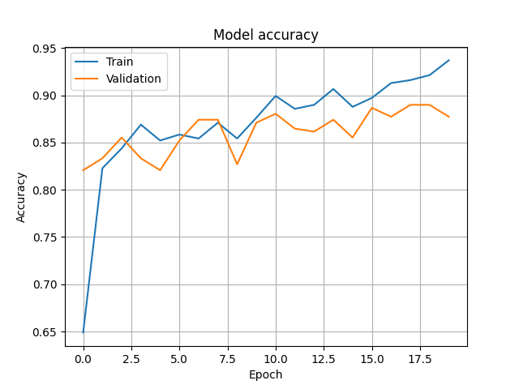
CNN

Slide 8
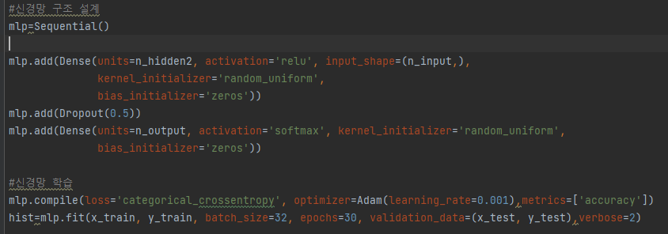
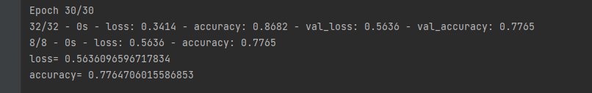
성능비교 - MLP
Fully connect로 은닉층을 쌓고 사이에 드롭아웃을 해주었다.
역시나 층이 부족해 과소 적합되어
loss값은 높게 accuracy 값은 낮게 나옴

Slide 9
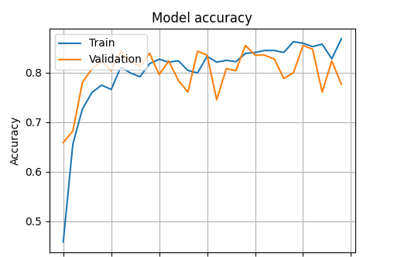
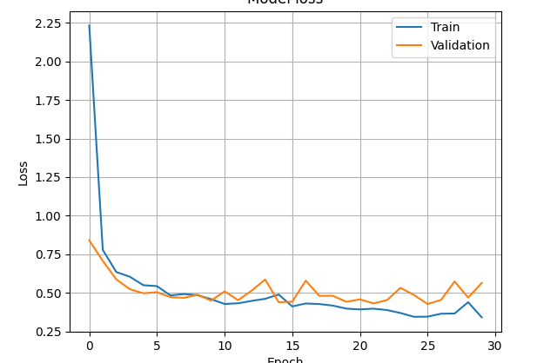
MLP

Slide 10
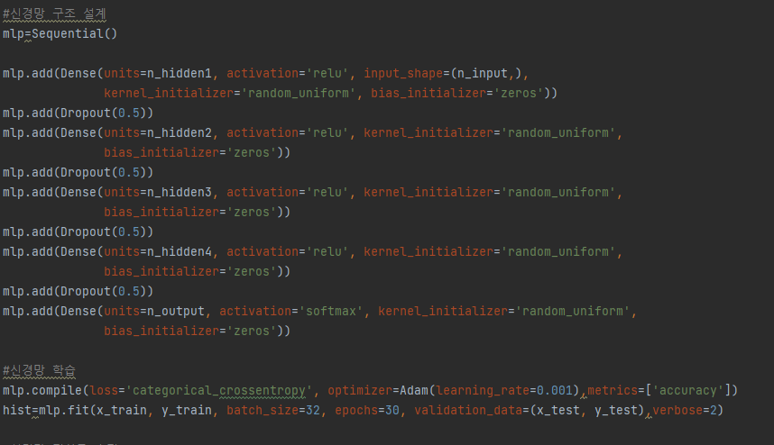
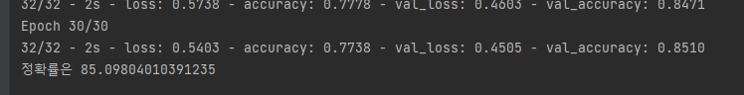
성능비교 - Deep MLP
Fully-connet로 은닉층을 4개 쌓았고 그 사이에 드롭아웃을 추가했다.
MLP와 비교했을 때 accuracy 값은 조금 더 높게 나오지만 역시나 과소 적합이 되어 train set와 test set의 score가 모두 낮게 나왔습니다.

Slide 11
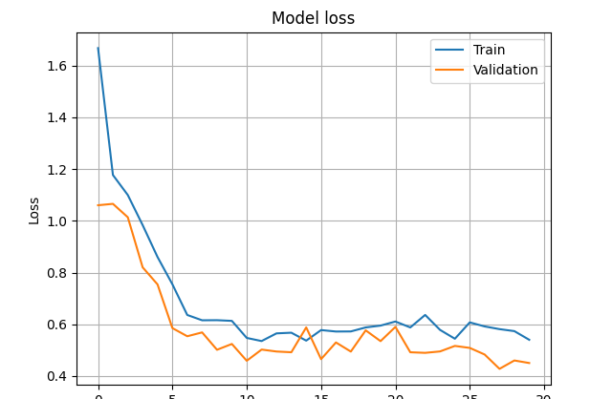
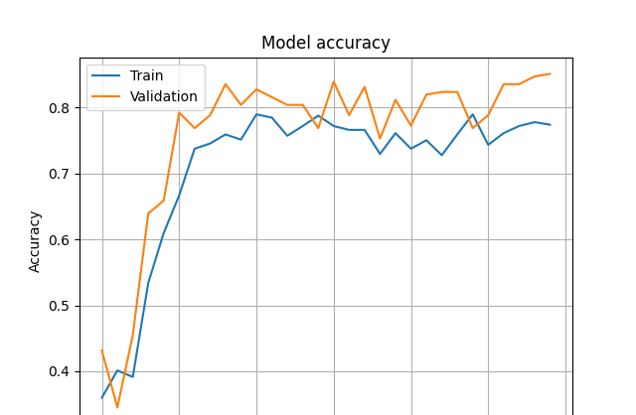
Deep MLP

Slide 12
결과 분석&설명
CNN은 컨볼루션 층을 통해 컨볼루션 연산을 하며 이러한 컨볼루션 연산은 이미지 데이터의 특성을 그대로 유지시켜주기 때문에 이미지 데이터 분류에서는 MLP모델 보다 학습이 더욱 잘된다.
그러나, SNS의 대부분의 이미지는 다양한 물체들이 한 곳에 섞여 있으므로 YOLO 등의 물체 검출 기술을 사용하지 않고 RGB 사진 데이터를 분류해주는 신경망 모델에는 한계가 있다는 것을 알 수 있다.

Slide 13
기대효과
CNN의 모델을 발전시켜 전이학습이나 물체 검출 기술을 적용한다면 학습이 훨씬 잘될 것이라 예상.
분류가 잘 된다면 내가 올린 SNS 게시물들의 이미지 데이터에서 물체를 인식하여 해당 물체가 나오는 이미지를 통해 어떤 관심사 클래스인지 텍스트로 출력을 함.
이러한 이미지 분류 모델을 통해 자동으로 내 계정에서 가장 많이 나온 관심사 클래스가 나의 대표적인 취미, 관심사가 됨.
추후, 베이지안 네트워크를 통한 추천 알고리즘을 만든다면 이러한 게시물의 이미지 데이터를 기반으로 나의 관심사와 비슷한 친구를 자동으로 추천해 줄 수 있음

Slide 14
GitHub 활용한 버전관리

Slide 15
파트분배
20201707 안지현: 모델 구조 설계/ 하이퍼 파라미터 튜닝
20201839 탁예지: 이미지 데이터 크롤링 및 전처리

Slide 16
감사합니다.
Notes:
SNS 이미지 분석을 통한 취미별 친구 추천 알고리즘

